Slide 1
Positive and negative Relationships
Tim Beier

Slide 2

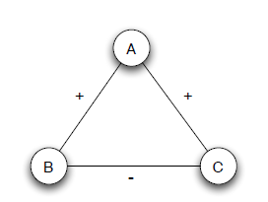
Strukturelle Balancierung:
Links repräsentieren gegenseitige Beziehungen.
Beziehungen können positiv oder negativ sein.
Neutrale Beziehungen sind irrelevant.
=> Jedes Paar repräsentiert also Freunde oder Feinde.

Slide 3
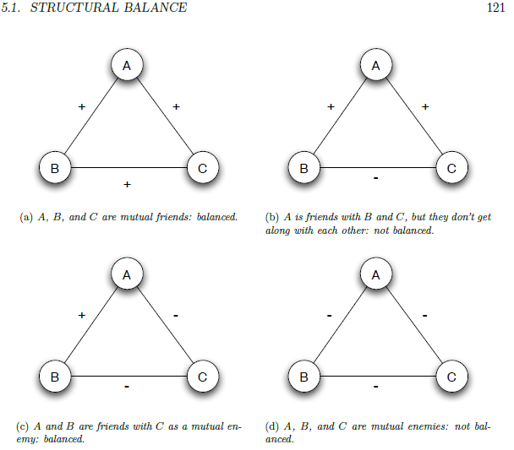
Kompletter Graph:
Jeder kennt Jeden
Balancierter Graph (harmonisch):
1 + -> 2 -
3 + -> 0 -
Unbalancierter Graph (sozialer Stress):
0 + -> 3 -
2 + -> 1 -

Slide 4
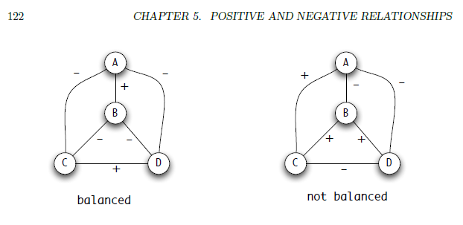
Eine lokale Beziehung kann globable Auswirkungen haben.
Ein Graph ist balanciert, wenn alle Tripel balanciert sind.
Daraus ergeben sich 2 Endzustände:
1. Alle sind Freunde.
2. Es gibt 2 Freundesgruppen, welche eine gegenseitige Feindschaft hegen.

Slide 5
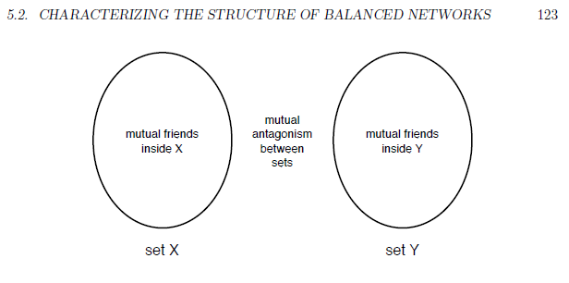
Set:
Fasst Geschlossene Gruppe von Freunden zusammen
Kann Beziehungen zu anderen Sets haben.
Erleichert Veranschaulichung
=> Sets können wie Einzelpersonen verwendet werden.

Slide 6
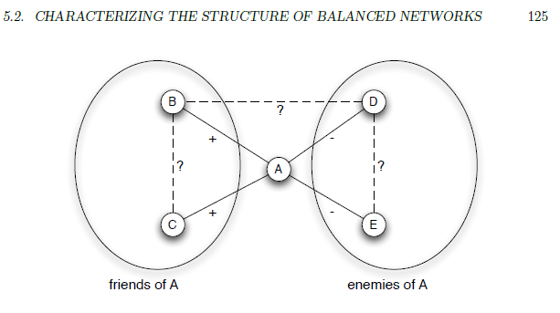
Das Balance-Theorem beweisen:
Voraussetzungen:
1. Es gibt nur Freunde
2. Es gibt max. 1 negative Beziehung
Vorgehensweise:
Wähle eine zufällige Person 'A'
Packe alle Freunde von 'A' in Set 'X'
Packe alle Feinde von 'A' in Set 'Y'
Prüfung:
'X' besteht nur aus Freunden
'Y besteht nur aus Freunden.
Jedes aus 'X' ist Feind von Jedem aus 'Y'

Slide 7
Probleme der strukturellen Balance:
Beziehungen sind komplexer als dargestellt.
Aus Freunden können Feinde werden. (Z.B. durch sozialen Stress oder Überzeugungsarbeit)

Slide 8
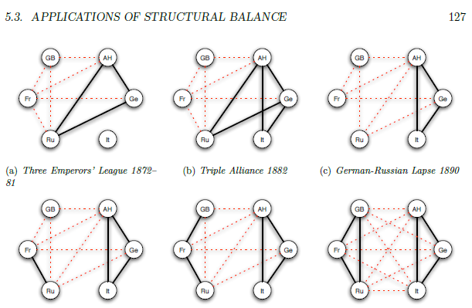
Anwendungsbeispiele:
Internationale Beziehungen
Soziale Netzwerke
Tierpopulationen
Dynamische Balancierung:
Das umkehren einer Beziehung um sozialen Stress auszugleichen.

Slide 9
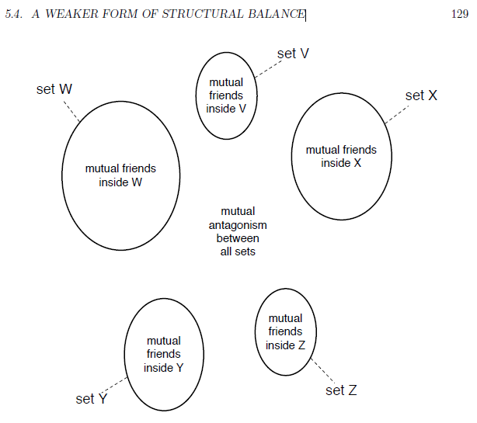
Schwache strukturelle Balance:
Mehr als 2 Sets möglich
Alle Sets sind gegenseitige Feinde
Graphen müssen nicht komplett sein.
(Beziehungen können fehlen)

Slide 10
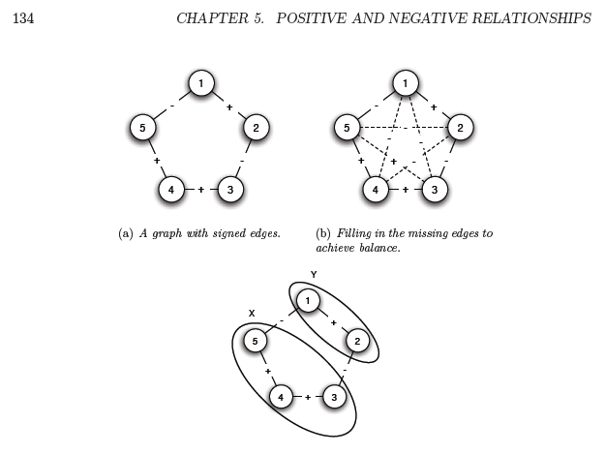
Beziehungen schlussfolgern:
Annahme: Personen kennen sich nicht.
Vorgehensweise:
Innerhalb eines Sets: Freunde
Zwischen Sets: Feinde

Slide 11
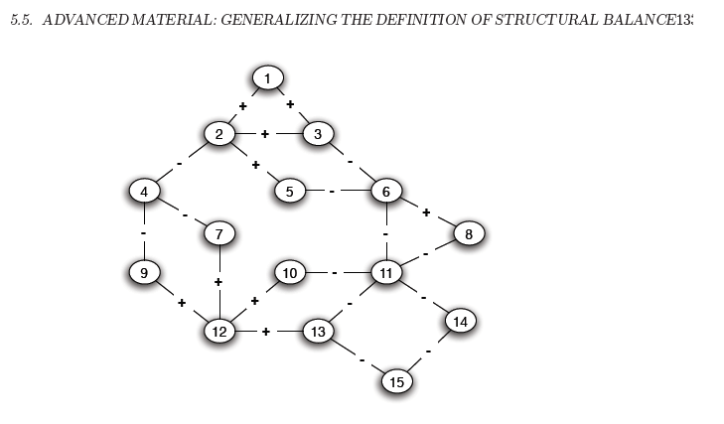

Slide 12
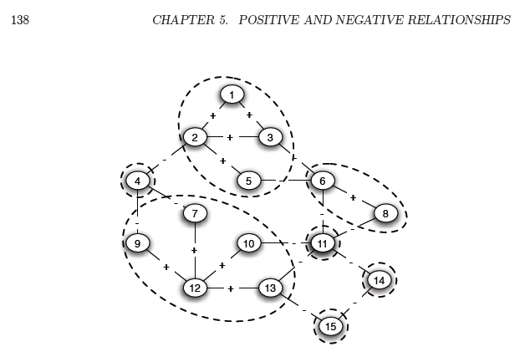

Slide 13
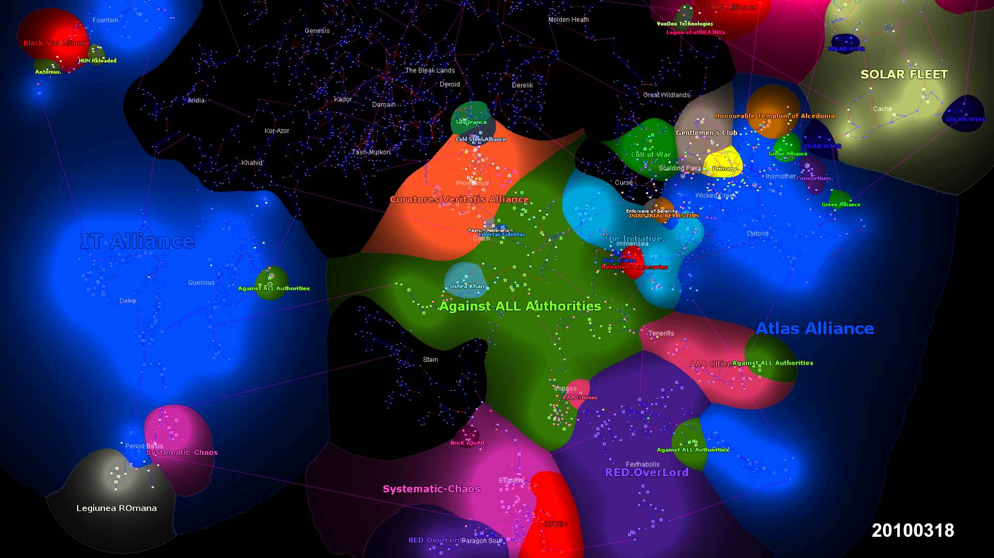
Ungefähr balancierte Graphen:
Ziele:
Unterteilung in Sets, sodass
x% aller Sets in sich balanciert sind
X% aller Sets untereinander balanciert sind
Beliebige Kombinationen von o.g.
Vorgehensweise:
1. Wähle das Individuum mit den wenigstens unbalancierten Beziehungen. (Tripel)
2. 1 Packe alle Feinde in 'X'
2.2 Packe alle Feinde in 'Y'

Slide 14

Man kann viel damit machen
Man kann viel nicht damit machen
Ein aussagekräftiges Netzwerk bedarf vieler Feinabstimmung, um es interpretieren zu können
Es wird sehr schnell komplex
Es hat weniger Tiefgang als erwartet. Oder doch?

